Slide 1
专题3
DIERKESHI
第2课时
沉淀溶解平衡原理的应用
沉淀转化原理 / 沉淀转化的应用 / 课时对点练

Slide 2
1.变化观念与平衡思想：
能用平衡移动原理分析理解沉淀的溶解与生成、沉淀转化的实质。
2.科学探究与创新意识：
学会用沉淀溶解平衡的移动解决生产、生活中的实际问题，并设计实验探究方案，进行沉淀转化等实验探究。

Slide 3
内容索引
一、沉淀转化原理
二、沉淀转化的应用
课时对点练

Slide 4
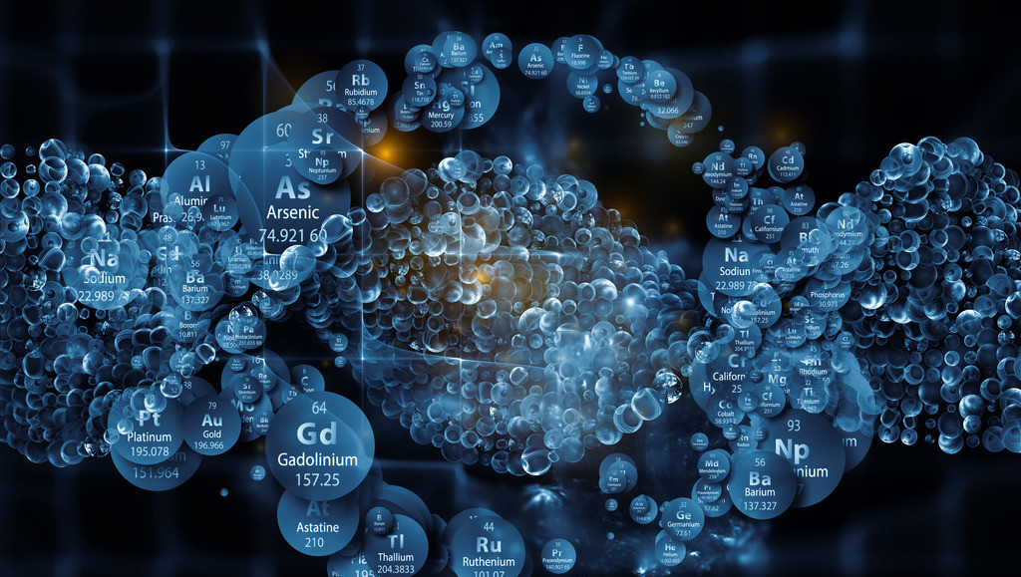
一
沉淀转化原理

Slide 5
1.沉淀转化的过程探究
(1)实验探究AgCl、AgI、Ag₂S的转化
实验操作
实验现象 | 有 沉淀析出 | 沉淀转化为 沉淀 | 沉淀转化为 沉淀
实验结论 | (1)AgCl沉淀可转化为AgI沉淀 (2)AgI沉淀又可转化为Ag₂S沉淀
白色
黄色
白色
黄色
黑色

Slide 6
(2)理论分析
①根据溶解度数据可知三种沉淀溶解能力从大到小的顺序是_________
。
②向AgCl沉淀中滴加KI溶液时，溶液中的_________________________
，溶液中Ag＋浓度 ，促使___________________________
，最终AgCl完全转化为AgI。AgI转化为Ag₂S的原理相同。
③沉淀转化的示意图
AgCl＞
AgI＞Ag₂S
Ag＋和I－结合生成了更难溶
解的AgI
减小
AgCl的沉淀溶解平衡向其溶解
的方向移动

Slide 7
④沉淀转化的离子方程式：
；
。
2.沉淀转化的实质： 。
3.沉淀转化的条件：溶液中的离子浓度幂之积 K_{sp}。
(1)一般是 的物质容易转化成 的物质。两种物质的溶解能力差别越大，沉淀转化越容易。
(2)在特殊情况下，控制反应的条件，也能使 的物质转化为 的物质。
沉淀溶解平衡的移动
大于
溶解能力相对较强
溶解能力相对较弱
溶解能力相对较弱
溶解能力相对较强

Slide 8
正误判断
(1)向AgCl沉淀中加入KI溶液，沉淀颜色转变成黄色，是由于K_{sp}(AgI)
<K_{sp}(AgCl)( )
(2)所谓沉淀完全就是用沉淀剂将溶液中的某一离子除尽( )
(3)沉淀转化可用勒夏特列原理解释( )
(4)沉淀的转化只能由难溶的转化为更难溶的( )
√
×
√
×

Slide 9
应用体验
1.在25 ℃时，向AgCl的白色悬浊液中，依次加入等浓度的KI溶液和Na₂S溶液，观察到的现象是先出现黄色沉淀，最终出现黑色沉淀。
下列叙述错误的是
A.沉淀转化的实质就是沉
淀溶解平衡的移动
B.溶解度小的沉淀可以转化为溶解度更小的沉淀
C.AgCl固体在等物质的量浓度的NaCl、CaCl₂溶液中的溶解度相同
D.25 ℃时，在饱和AgCl、AgI、Ag₂S溶液中，所含Ag＋的浓度不同
 | AgCl | AgI | Ag₂S
K_{sp} | 1.77×10^{－10} | 8.51×10^{－17} | 6.3×10^{－50}
√

Slide 10
2.根据第1题中的溶度积数据，计算AgCl沉淀转化为AgI沉淀的平衡常数，并从平衡常数的角度解释该转化的可能性。
返回

Slide 11
二
沉淀转化的应用

Slide 12
1.锅炉除垢
(1)沉淀转化
由于CaCO₃的溶解能力 CaSO₄，用碳酸钠溶液很容易将水垢中的CaSO₄转化为疏松、易溶于酸的CaCO₃沉淀，离子方程式为__________
。
(2)沉淀溶解
H＋与碳酸钙电离的 结合生成 脱离固体，使碳酸钙溶解，离子
方程式为 。
小于
CaSO₄(s)
CO₂
CaCO₃(s)＋2H＋===Ca^{2＋}＋H₂O＋CO₂↑

Slide 13
2.重晶石转化为可溶性钡盐
(1)沉淀转化
虽然BaSO₄比BaCO₃更难溶于水，由于饱和Na₂CO₃溶液中的 浓度较大，BaSO₄电离出的 。用饱和Na₂CO₃溶液多次重复处理，可使大部分BaSO₄转化为BaCO₃，离子方程式为 。

Slide 14
(2)沉淀溶解
用盐酸溶解碳酸钡，可使Ba^{2＋}转入溶液中，离子方程式为___________
。
BaCO₃(s)＋
2H＋===Ba^{2＋}＋H₂O＋CO₂↑

Slide 15
3.物质的提纯——除去CuSO₄溶液中混有的少量Fe^{3＋}
由于Fe(OH)₃的溶解度比Cu(OH)₂ ，调节溶液的pH至3～4时，Cu^{2＋} 中，Fe^{3＋} ，达到除去Fe^{3＋}的目的。
小得多
留在溶液
水解生成Fe(OH)₃而析出

Slide 16
4.铜蓝矿的形成过程
生成铜蓝的有关化学方程式：
，
。

Slide 17
1.牙齿表面的牙釉质起着保护牙齿的作用，其主要成分为Ca₅(PO₄)₃(OH)
(羟基磷灰石), 它是一种难溶电解质，K_{sp}＝2.5×10^{－59}；氟磷灰石[Ca₅(PO₄)₃F]是一种更难溶的电解质。
(1)解释吃糖后不刷牙容易形成蛀牙的原因。

Slide 18
(2)请解释含氟牙膏使牙齿变坚固的原因并写出此反应的离子方程式。

Slide 19
2.除去硫酸铜溶液中混有少量铁离子的流程如图。
计算使0.010 mol·L^{－1} Fe^{3＋}开始沉淀及沉淀完全时的pH。(K_{sp}[Fe(OH)₃]＝2.6×10^{－39}，K_{sp}[Cu(OH)₂]＝2.2×10^{－20})
答案 Fe(OH)₃(s) Fe^{3＋}＋3OH－，Fe^{3＋}开始沉淀时，c(Fe^{3＋})＝0.010 mol·
L^{－1}，c(OH－)≈6.4×10^{－13} mol·L^{－1}，pOH≈12.2，pH＝1.8；Fe^{3＋}完全沉淀时，c(Fe^{3＋})＝1.0×10^{－5} mol·L^{－1}，c(OH－)≥6.4×10^{－12} mol·L^{－1}，pH＝2.8。

Slide 20
3.用沉淀法除去溶液中的有害离子时，当剩余离子浓度≤10^{－5} mol·L^{－1}时，认为离子已沉淀完全或离子已有效除去。通过计算说明，用5%的Na₂SO₄溶液[c(Na₂SO₄)≈0.352 mol·L^{－1}]给误食Ba^{2＋}的患者洗胃，能否有效除去？已知：K_{sp}(BaSO₄)＝1.1×10^{－10}。

Slide 21
4.已知K_{sp}(BaSO₄)＝1.1×10^{－10}，K_{sp}(BaCO₃)＝2.5×10^{－9}，解答下列问题：
(1)向等浓度的碳酸钠、硫酸钠的混合溶液中逐滴加入氯化钡溶液，最先出现的沉淀是________。
BaSO₄
(2)某同学设想用下列流程得到BaCl₂溶液：
则①的离子方程式为____________________________________，
该反应的平衡常数K＝______。
0.044

Slide 22
返回

Slide 23
课时对点练

Slide 24
1
2
3
4
5
6
7
8
9
10
11
12
13
14
15
题组一 沉淀溶解平衡原理与实验探究
1.当氢氧化镁固体在水中达到沉淀溶解平衡Mg(OH)₂(s) Mg^{2＋}＋2OH－时，为使Mg(OH)₂固体的量减少，需加入少量的
A.NH₄NO₃ B.NaOH
C.MgSO₄ D.Na₂SO₄
√
要使Mg(OH)₂固体的量减小，应使Mg(OH)₂的沉淀溶解平衡右移，可减小c(Mg^{2＋})或c(OH－)。NH₄NO₃电离出的 能结合OH－，使平衡右移。

Slide 25
1
2
3
4
5
6
7
8
9
10
11
12
13
14
15
2.25 ℃时，K_{sp}(AgCl)＝1.56×10^{－10}，K_{sp}(Ag₂CrO₄)＝9.0×10^{－12}，下列说法正确的是
A.AgCl和Ag₂CrO₄共存的悬浊液中，
B.向Ag₂CrO₄悬浊液中加入NaCl浓溶液，Ag₂CrO₄不可能转化为AgCl
C.向AgCl饱和溶液中加入NaCl晶体，有AgCl析出且溶液中c(Cl－)＝c(Ag＋)
D.向同浓度的Na₂CrO₄和NaCl混合溶液中滴加AgNO₃溶液，AgCl先析出
√

Slide 26
1
2
3
4
5
6
7
8
9
10
11
12
13
14
15
B项，向Ag₂CrO₄悬浊液中加入NaCl浓溶液，当溶液中c(Cl－)·c(Ag＋)＞K_{sp}(AgCl)时，有AgCl沉淀析出；
C项，向AgCl饱和溶液中加入NaCl晶体，使溶液中c(Cl－)增大，导致c(Cl－)·
c(Ag＋)＞K_{sp}(AgCl)，从而析出AgCl，析出沉淀后的溶液中c(Cl－)＞c(Ag＋)；

Slide 27
1
2
3
4
5
6
7
8
9
10
11
12
13
14
15

Slide 28
1
2
3
4
5
6
7
8
9
10
11
12
13
14
15
题组二 除杂与沉淀剂的选择
3.某pH＝1的ZnCl₂和HCl的混合溶液中含有FeCl₃杂质，为了除去FeCl₃杂质，需将溶液调至pH＝4。在调节溶液pH时，应选用的试剂是
A.NaOH B.ZnO
C.ZnSO₄ D.Fe₂O₃
√
溶液中含有FeCl₃杂质，将溶液调至pH＝4，可使Fe^{3＋}水解生成Fe(OH)₃沉淀而除去，注意不能引入新的杂质，可加入ZnO和酸反应调节溶液pH，使铁离子全部沉淀。

Slide 29
1
2
3
4
5
6
7
8
9
10
11
12
13
14
15
4.要使工业废水中的重金属Pb^{2＋}沉淀，可用硫酸盐、碳酸盐、硫化物等作沉淀剂，已知Pb^{2＋}与这些离子形成的化合物的溶解度如下：
化合物 | PbSO₄ | PbCO₃ | PbS
溶解度/g | 1.03×10^{－4} | 1.81×10^{－7} | 1.84×10^{－14}
由上述数据可知，选用的沉淀剂最好为
A.硫化物 B.硫酸盐
C.碳酸盐 D.以上沉淀剂均可
√

Slide 30
1
2
3
4
5
6
7
8
9
10
11
12
13
14
15
生成物的溶解度越小，沉淀反应越容易发生。要将Pb^{2＋}沉淀，就要形成溶解度更小的物质，由表中数据可知，PbS的溶解度最小，沉淀剂最好为硫化物。
化合物 | PbSO₄ | PbCO₃ | PbS
溶解度/g | 1.03×10^{－4} | 1.81×10^{－7} | 1.84×10^{－14}

Slide 31
1
2
3
4
5
6
7
8
9
10
11
12
13
14
15
5.实验室测定水体中氯离子的含量时，常使用AgNO₃溶液滴定法，已知在25 ℃时几种银盐的K_{sp}和颜色如下表：
难溶盐 | AgCl | AgBr | AgI | Ag₂CrO₄ | Ag₂CO₃
K_{sp} | 1.8×10^{－10} | 5.4×10^{－13} | 8.5×10^{－17} | 2.0×10^{－12} | 8.1×10^{－12}
颜色 | 白色 | 淡黄色 | 黄色 | 砖红色 | 白色
可用作滴定Cl－指示剂的是
A.K₂CrO₄ B.Na₂CO₃
C.NaBr D.NaI
√

Slide 32
1
2
3
4
5
6
7
8
9
10
11
12
13
14
15
测定水体中的Cl－，选用AgNO₃溶液滴定，当Cl－消耗完后，Ag＋应与指示剂反应，生成一种有色的沉淀。则选择的指示剂的阴离子应在Cl－后面沉淀，显然不能选择NaBr和NaI，另外Ag₂CO₃为白色沉淀，无法与AgCl沉淀区分开来，故只能选择K₂CrO₄。当Ag＋浓度相同时，Cl－在 之前沉淀，设两者达到沉淀溶解平衡时，溶液中c(Ag＋)＝x mol·L^{－1}，AgCl：x²＝1.8×10^{－10}，x≈1.34×10^{－5}；Ag₂CrO₄： ＝2.0×10^{－12}，x≈1.59×10^{－4}，由此可知 沉淀时需要的Ag＋浓度更大。

Slide 33
1
2
3
4
5
6
7
8
9
10
11
12
13
14
15
题组三 用沉淀平衡原理解释实际问题
6.可溶性钡盐有毒，医院中常用无毒硫酸钡作为内服“钡餐”造影剂。医院抢救钡离子中毒者时，除催吐外，还需要向中毒者胃中灌入硫酸钠溶液。已知：某温度下，K_{sp}(BaCO₃)＝2.6×10^{－9}；K_{sp}(BaSO₄)＝1.1×10^{－10}。下列推断正确的是
A.不用碳酸钡作为内服造影剂，是因为碳酸钡比硫酸钡更难溶
B.可以用0.36 mol·L^{－1}Na₂SO₄溶液给钡离子中毒者洗胃
C.抢救钡离子中毒者时，若没有硫酸钠也可以用碳酸钠溶液代替
D.误饮c(Ba^{2＋})＝1.0×10^{－5} mol·L^{－1}的溶液时，会引起钡离子中毒
√

Slide 34
1
2
3
4
5
6
7
8
9
10
11
12
13
14
15
碳酸钡能与胃酸反应生成可溶性钡盐，钡离子有毒，所以不能用碳酸钡作为内服造影剂，A错误；
碳酸钡与胃酸反应转化为可溶性钡盐，起不到解毒的作用，C错误；

Slide 35
1
2
3
4
5
6
7
8
9
10
11
12
13
14
15

Slide 36
1
2
3
4
5
6
7
8
9
10
11
12
13
14
15
7.利用调节pH的方法，可以除去硫酸铜溶液中的亚铁离子(已知：在一定条件下，某些常见的阳离子沉淀时对应的pH如表所示)，下列说法正确的是
阳离子 | 开始沉淀时 | 完全沉淀时
Fe^{3＋} | 2.7 | 3.7
Cu^{2＋} | 4.4 | 6.4
Fe^{2＋} | 7.6 | 9.6

Slide 37
1
2
3
4
5
6
7
8
9
10
11
12
13
14
15
阳离子 | 开始沉淀时 | 完全沉淀时
Fe^{3＋} | 2.7 | 3.7
Cu^{2＋} | 4.4 | 6.4
Fe^{2＋} | 7.6 | 9.6
A.调节pH前，应先将Fe^{2＋}氧化为Fe^{3＋}，可选择Cl₂或H₂O₂作氧化剂
B.调节pH可选用Cu(OH)₂
C.控制pH＝6.4～7.6除杂效果最好
D.将分离得到的硫酸铜溶液蒸干可获得Cu(OH)₂固体
√

Slide 38
1
2
3
4
5
6
7
8
9
10
11
12
13
14
15
阳离子 | 开始沉淀时 | 完全沉淀时
Fe^{3＋} | 2.7 | 3.7
Cu^{2＋} | 4.4 | 6.4
Fe^{2＋} | 7.6 | 9.6
如果选择氯气作氧化剂，会生成氯化铁，引入新杂质，A项错误；
选用Cu(OH)₂调节溶液的pH，不引入新杂质，可达到除杂的目的，B项正确；

Slide 39
1
2
3
4
5
6
7
8
9
10
11
12
13
14
15
阳离子 | 开始沉淀时 | 完全沉淀时
Fe^{3＋} | 2.7 | 3.7
Cu^{2＋} | 4.4 | 6.4
Fe^{2＋} | 7.6 | 9.6
控制pH＝6.4～7.6，铜离子完全沉淀，不能达到除杂的目的，C项错误；
硫酸为难挥发性酸，将硫酸铜溶液蒸干，若温度不是很高，硫酸铜不分解，则可得到硫酸铜，不会得到Cu(OH)₂，D项错误。

Slide 40
1
2
3
4
5
6
7
8
9
10
11
12
13
14
15
8.工业生产中常用MnS作为沉淀剂除去工业废水中的Cu^{2＋}，Cu^{2＋}＋MnS(s) CuS(s)＋Mn^{2＋}。下列说法错误的是
A.该反应平衡时c(Mn^{2＋})＝c(Cu^{2＋})
B.MnS的K_{sp}大于CuS的K_{sp}
C.向平衡体系中加入少量CuSO₄固体后，c(Mn^{2＋})增大
D.该反应的平衡常数K＝
√

Slide 41
1
2
3
4
5
6
7
8
9
10
11
12
13
14
15

Slide 42
1
2
3
4
5
6
7
8
9
10
11
12
13
14
15
9.已知20 ℃时，K_{sp}[Mg(OH)₂]＝1.6×10^{－11}，K_{sp}[Co(OH)₂]＝6.4×10^{－15}，Co(OH)₂为玫瑰红色难溶电解质，某同学进行下列实验，依据实验操作及现象，下列说法错误的是
 | 实验操作 | 现象
实验1 | 将镁条用砂纸打磨光亮后置于饱和氯化钠溶液中，滴加几滴酚酞 | 有无色气体和较多白色沉淀产生，溶液变红色
实验2 | 取出镁条，将实验1产生的悬浊液加热 | 红色加深
实验3 | 将实验2中悬浊液冷却至20 ℃，向其中滴加适量CoCl₂溶液 | 部分白色沉淀变成玫瑰红色沉淀

Slide 43
1
2
3
4
5
6
7
8
9
10
11
12
13
14
15
 | 实验操作 | 现象
实验1 | 将镁条用砂纸打磨光亮后置于饱和氯化钠溶液中，滴加几滴酚酞 | 有无色气体和较多白色沉淀产生，溶液变红色
实验2 | 取出镁条，将实验1产生的悬浊液加热 | 红色加深
实验3 | 将实验2中悬浊液冷却至20 ℃，向其中滴加适量CoCl₂溶液 | 部分白色沉淀变成玫瑰红色沉淀
A.镁条和水发生置换反应生成H₂和Mg(OH)₂
B.NaCl增大了Mg(OH)₂在20 ℃水中的溶解度
C.Mg(OH)₂(s) Mg^{2＋}＋2OH－的 ΔH>0
D.加入适量CoCl₂溶液后，c(Mg^{2＋})∶c(Co^{2＋})＝2 500∶1
√

Slide 44
1
2
3
4
5
6
7
8
9
10
11
12
13
14
15
 | 实验操作 | 现象
实验1 | 将镁条用砂纸打磨光亮后置于饱和氯化钠溶液中，滴加几滴酚酞 | 有无色气体和较多白色沉淀产生，溶液变红色
实验2 | 取出镁条，将实验1产生的悬浊液加热 | 红色加深
实验3 | 将实验2中悬浊液冷却至20 ℃，向其中滴加适量CoCl₂溶液 | 部分白色沉淀变成玫瑰红色沉淀
由实验1可知，镁条和水反应生成了H₂和Mg(OH)₂白色沉淀，A项正确；
氯化钠对Mg(OH)₂在水中的溶解度无影响，B项错误；
由实验2可知，Mg(OH)₂在水中的溶解过程吸收热量，C项正确；

Slide 45
1
2
3
4
5
6
7
8
9
10
11
12
13
14
15
 | 实验操作 | 现象
实验1 | 将镁条用砂纸打磨光亮后置于饱和氯化钠溶液中，滴加几滴酚酞 | 有无色气体和较多白色沉淀产生，溶液变红色
实验2 | 取出镁条，将实验1产生的悬浊液加热 | 红色加深
实验3 | 将实验2中悬浊液冷却至20 ℃，向其中滴加适量CoCl₂溶液 | 部分白色沉淀变成玫瑰红色沉淀
由实验3可知，在实验2的悬浊液中滴加CoCl₂溶液后，发生反应Mg(OH)₂(s)＋Co^{2＋}
Co(OH)₂(s)＋Mg^{2＋}，则c(Mg^{2＋})∶c(Co^{2＋})＝[c(Mg^{2＋})·c²(OH－)]∶[c(Co^{2＋})·c²(OH－)]
＝K_{sp}[Mg(OH)₂]∶K_{sp}[Co(OH)₂]＝2 500∶1，D项正确。

Slide 46
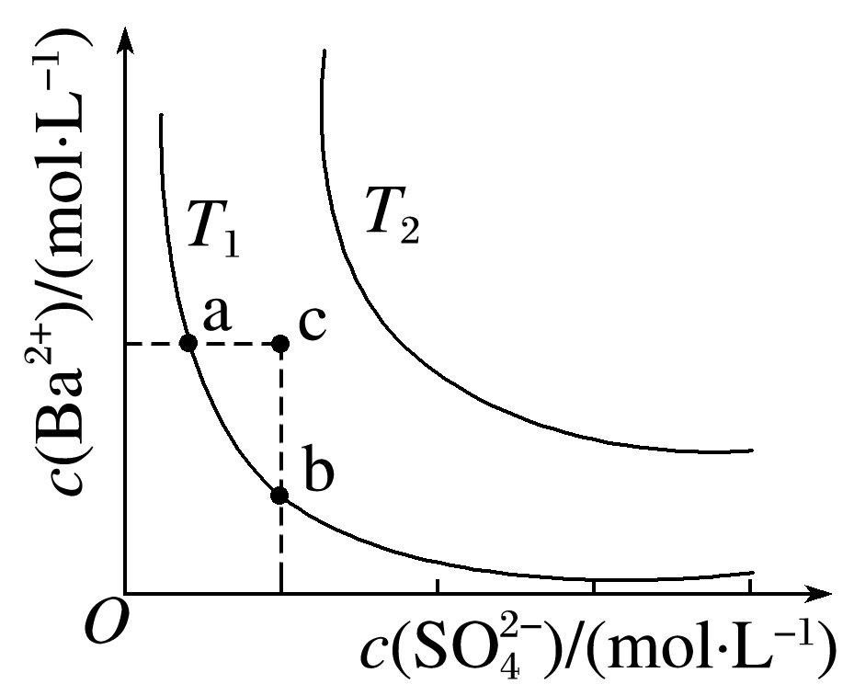
1
2
3
4
5
6
7
8
9
10
11
12
13
14
15
10.不同温度(T₁和T₂)时，硫酸钡在水中的沉淀溶解平衡曲线如图所示，已知硫酸钡在水中溶解时吸收热量。下列说法正确的是
A.T₁＞T₂
B.加入BaCl₂固体，可使溶液由a点变到c点
C.c点时，在T₁、T₂两个温度下均有固体析出
D.a点和b点的K_{sp}相等
√

Slide 47
1
2
3
4
5
6
7
8
9
10
11
12
13
14
15
因为硫酸钡在水中溶解时吸收热量，则温度升高硫酸钡的K_{sp}增大，T₂时硫酸钡的K_{sp}大于T₁时硫酸钡的K_{sp}，故T₂＞T₁，A错误；
硫酸钡溶液中存在着沉淀溶解平衡，a点在平衡曲
线上，加入BaCl₂固体，c(Ba^{2＋})增大，平衡左移，c( )应降低，所以不能使溶液由a点变到c点，B错误；
在T₁时，c点溶液的c(Ba^{2＋})·c( )＞K_{sp}，有沉淀析出，在T₂时，c点溶液
的c(Ba^{2＋})·c( )＜K_{sp}，没有沉淀析出，C错误；

Slide 48
1
2
3
4
5
6
7
8
9
10
11
12
13
14
15
温度不变，K_{sp}不变，同一温度下，在曲线上的任意一点K_{sp}都相等，D正确。

Slide 49
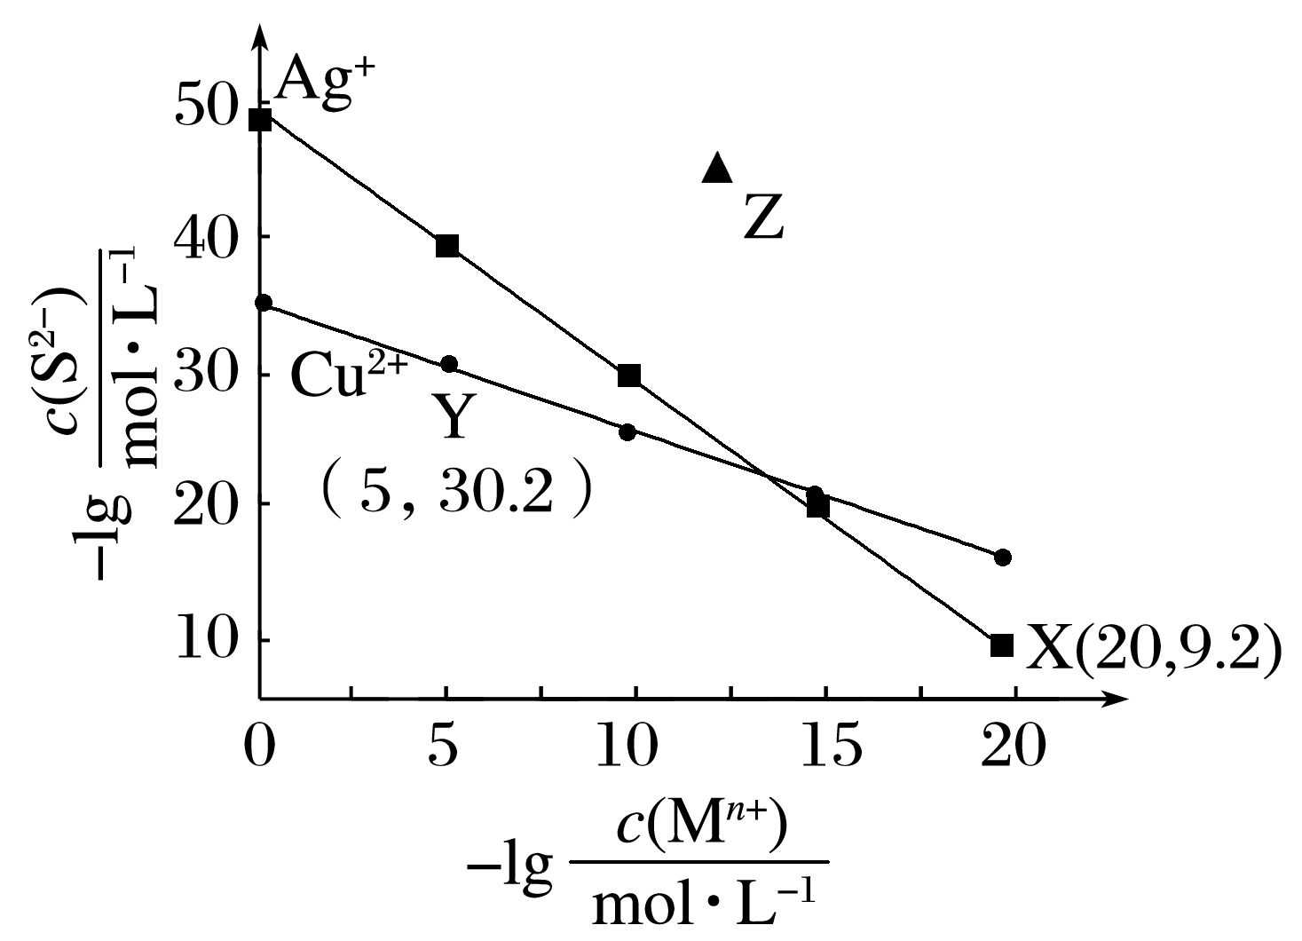
1
2
3
4
5
6
7
8
9
10
11
12
13
14
15
11.常温下，Ag₂S与CuS在水中的沉淀溶解平衡曲线如图所示，下列说法正确的是
A.K_{sp}(Ag₂S)＝10^{－29.2}
B.向含CuS沉淀的悬浊液中加入Na₂S饱和溶液，
K_{sp}(CuS)减小
C.若Z点为Ag₂S的分散系，v(沉淀)＞v(溶解)
D.CuS(s)＋2Ag＋ Ag₂S(s)＋Cu^{2＋}平衡常数很大，反应趋于完全
√

Slide 50
1
2
3
4
5
6
7
8
9
10
11
12
13
14
15
A项，图像X点(20,9.2)，即c(Ag＋)＝10^{－20} mol·
L^{－1}，c(S^{2－})＝10^{－9.2} mol·L^{－1}，K_{sp}(Ag₂S)＝c²(Ag＋)·c(S^{2－})＝10^{－49.2}，错误；
B项，K_{sp}(CuS)的大小只与温度有关，错误；
C项，若Z点为Ag₂S的分散系，是不饱和溶液，v(沉淀)＜v(溶解)，错误；
D项，K_{sp}(CuS)＝10^{－5}×10^{－30.2}＝10^{－35.2}，CuS(s)＋2Ag＋ Ag₂S(s)＋Cu^{2＋}
的平衡常数K＝ ＝10¹⁴，反应趋于完全，正确。

Slide 51
1
2
3
4
5
6
7
8
9
10
11
12
13
14
15
12.25 ℃时有关物质的颜色和溶度积(K_{sp})如下表：
物质 | AgCl | AgBr | AgI | Ag₂S
颜色 | 白 | 淡黄 | 黄 | 黑
K_{sp} | 1.8×10^{－10} | 5.4×10^{－13} | 8.5×10^{－17} | 1.8×10^{－50}

Slide 52
1
2
3
4
5
6
7
8
9
10
11
12
13
14
15
物质 | AgCl | AgBr | AgI | Ag₂S
颜色 | 白 | 淡黄 | 黄 | 黑
K_{sp} | 1.8×10^{－10} | 5.4×10^{－13} | 8.5×10^{－17} | 1.8×10^{－50}
下列叙述不正确的是
A.向AgCl的白色悬浊液中加入0.1 mol·L^{－1} KI溶液，有黄色沉淀产生
B.25 ℃时，AgCl、AgBr、AgI、Ag₂S饱和水溶液中Ag＋的浓度相同
C.25 ℃，AgCl固体在等物质的量浓度NaCl、CaCl₂溶液中的溶度积相同
D.在5 mL 1.8×10^{－6} mol·L^{－1} NaCl溶液中，加入1滴(20滴约为1 mL)1×
10^{－3} mol·L^{－1} AgNO₃溶液，不能产生白色沉淀
√

Slide 53
1
2
3
4
5
6
7
8
9
10
11
12
13
14
15
物质 | AgCl | AgBr | AgI | Ag₂S
颜色 | 白 | 淡黄 | 黄 | 黑
K_{sp} | 1.8×10^{－10} | 5.4×10^{－13} | 8.5×10^{－17} | 1.8×10^{－50}
由K_{sp}(AgCl)＞K_{sp}(AgI)可知，A项正确；
由四种物质的溶度积常数计算可知，其饱和水溶液中c(Ag＋)的大小关系为AgCl＞AgBr＞AgI＞Ag₂S，B项错误；

Slide 54
1
2
3
4
5
6
7
8
9
10
11
12
13
14
15
物质 | AgCl | AgBr | AgI | Ag₂S
颜色 | 白 | 淡黄 | 黄 | 黑
K_{sp} | 1.8×10^{－10} | 5.4×10^{－13} | 8.5×10^{－17} | 1.8×10^{－50}
由于溶度积常数只是温度的函数，温度不变其值不变，C项正确；
加入一滴硝酸银溶液后c(Cl－)可认为保持不变，即c(Cl－)＝1.8×10^{－6} mol·
L^{－1}，而AgNO₃溶液相当于稀释100倍，故c(Ag＋)＝1×10^{－5} mol·L^{－1}，c(Cl－)·c(Ag＋)＝1.8×10^{－11}＜K_{sp}(AgCl)，故没有沉淀生成，D项正确。

Slide 55
1
2
3
4
5
6
7
8
9
10
11
12
13
14
15
13.某研究小组进行Mg(OH)₂沉淀溶解和生成的实验探究。
[查阅资料]25 ℃时，K_{sp}[Mg(OH)₂]＝1.8×10^{－11}，K_{sp}[Fe(OH)₃]＝4.0×
10^{－38}。
[实验探究]向2支均盛有1 mL 0.1 mol·L^{－1} MgCl₂溶液的试管中分别加入
2滴2 mol·L^{－1} NaOH溶液，制得等量Mg(OH)₂沉淀。

Slide 56
1
2
3
4
5
6
7
8
9
10
11
12
13
14
15
(1)分别向两支试管中加入不同试剂，记录实验现象如表：(表中填空填下列选项字母)
试管编号 | 加入试剂 | 实验现象
Ⅰ | 2滴0.1 mol·L^{－1} FeCl₃溶液 | ①____
Ⅱ | 4 mL 2 mol·L^{－1} NH₄Cl溶液 | ②____
A
D
A.白色沉淀转化为红褐色沉淀 B.白色沉淀不发生改变
C.红褐色沉淀转化为白色沉淀 D.白色沉淀溶解，得无色溶液

Slide 57
1
2
3
4
5
6
7
8
9
10
11
12
13
14
15
由反应Mg^{2＋}＋2OH－===Mg(OH)₂↓可知，MgCl₂和NaOH基本反应完全，生成Mg(OH)₂白色沉淀，当向其中加入FeCl₃溶液时，由于K_{sp}[Fe(OH)₃]＝4.0×10^{－38}远小于K_{sp}[Mg(OH)₂]＝1.8×10^{－11}，所以Mg(OH)₂白色沉淀转化为Fe(OH)₃红褐色沉淀，故选A。
试管编号 | 加入试剂 | 实验现象
Ⅰ | 2滴0.1 mol·L^{－1} FeCl₃溶液 | ①____
Ⅱ | 4 mL 2 mol·L^{－1} NH₄Cl溶液 | ②____

Slide 58
1
2
3
4
5
6
7
8
9
10
11
12
13
14
15
(2)同学们猜想实验Ⅱ中沉淀溶解的主要原因有两种：
猜想1： 结合Mg(OH)₂电离出的OH－，使Mg(OH)₂的沉淀溶解平衡正向移动。
猜想2：_______________________________________________________
________________________________。
NH₄Cl水解出来的H＋与Mg(OH)₂电离出的OH－结合生成水，使Mg(OH)₂的沉淀溶解平衡正向移动
当向其中加入NH₄Cl溶液， 与Mg(OH)₂电离出的OH－结合生成弱电解质NH₃·H₂O，使Mg(OH)₂的沉淀溶解平衡正向移动，最终使Mg(OH)₂完全溶解得无色溶液，故选D。

Slide 59
1
2
3
4
5
6
7
8
9
10
11
12
13
14
15
(3)为验证猜想，同学们取少量相同质量的氢氧化镁盛放在两支试管中，一支试管中加入醋酸铵溶液(pH＝7)，另一支试管中加入NH₄Cl和氨水混合液(pH＝8)，两者沉淀均溶解，该实验证明猜想_____(填“1”或“2”)正确。
1
由于醋酸铵溶液(pH＝7)呈中性，能使Mg(OH)₂沉淀溶解，说明不是
水解呈酸性导致Mg(OH)₂溶解；当加入弱碱性的NH₄Cl和氨水混合液(pH＝8)时，沉淀也溶解，说明猜想2错误，猜想1正确。

Slide 60
1
2
3
4
5
6
7
8
9
10
11
12
13
14
15
14.已知25 ℃：
难溶电解质 | CaCO₃ | CaSO₄ | MgCO₃
K_{sp} | 2.8×10^{－9} | 9.1×10^{－6} | 6.8×10^{－6}
某学习小组欲探究CaSO₄沉淀转化为CaCO₃沉淀的可能性，实验步骤如下：①向100 mL 0.1 mol·L^{－1}CaCl₂溶液中加入100 mL 0.1 mol·L^{－1}Na₂SO₄溶液，立即有白色沉淀生成。
②向上述悬浊液中加入3 g Na₂CO₃固体，搅拌，静置沉淀后弃去上层清液。

Slide 61
1
2
3
4
5
6
7
8
9
10
11
12
13
14
15
难溶电解质 | CaCO₃ | CaSO₄ | MgCO₃
K_{sp} | 2.8×10^{－9} | 9.1×10^{－6} | 6.8×10^{－6}
③再加入蒸馏水搅拌，静置后再弃去上层清液。
④______________________________________________。
(1)由题中信息知K_{sp}越大，表示电解质的溶解度越___(填“大”或“小”)。
大

Slide 62
1
2
3
4
5
6
7
8
9
10
11
12
13
14
15
难溶电解质 | CaCO₃ | CaSO₄ | MgCO₃
K_{sp} | 2.8×10^{－9} | 9.1×10^{－6} | 6.8×10^{－6}
(2)写出第②步发生反应的化学方程式：____________________________
__________。
＋Na₂SO₄
(3)设计第③步的目的是_________________________。

Slide 63
1
2
3
4
5
6
7
8
9
10
11
12
13
14
15
难溶电解质 | CaCO₃ | CaSO₄ | MgCO₃
K_{sp} | 2.8×10^{－9} | 9.1×10^{－6} | 6.8×10^{－6}
向沉淀中加入足量的盐酸，沉淀
(4)请补充第④步操作及发生的现象：______________________________
________________________________。
完全溶解，并放出无色无味的气体
将锅炉水垢中的
(5)请写出该原理在实际生活、生产中的一个应用：__________________
_________________________________。
CaSO₄转化为CaCO₃，再用盐酸除去

Slide 64
1
2
3
4
5
6
7
8
9
10
11
12
13
14
15
由题中信息知K_{sp}越大，表示电解质的溶解度越大，溶解度大的沉淀会向溶解度小的沉淀转化，要证明CaSO₄完全转化为CaCO₃，可以加入盐酸，因为CaSO₄不和盐酸反应，而CaCO₃可完全溶于盐酸。
难溶电解质 | CaCO₃ | CaSO₄ | MgCO₃
K_{sp} | 2.8×10^{－9} | 9.1×10^{－6} | 6.8×10^{－6}

Slide 65
1
2
3
4
5
6
7
8
9
10
11
12
13
14
15
15.盐泥是氯碱工业中的废渣，主要成分是镁的硅酸盐和碳酸盐(含少量铁、铝、钙的盐)。实验室以盐泥为原料制取MgSO₄·7H₂O的实验过程如下：
已知：①室温下K_{sp}[Mg(OH)₂]＝6.0×10^{－12}。
②在溶液中，Fe^{2＋}、Fe^{3＋}、Al^{3＋}从开始沉淀到沉淀完全的pH范围依次为7.1～9.6、2.0～3.7、3.1～4.7。

Slide 66
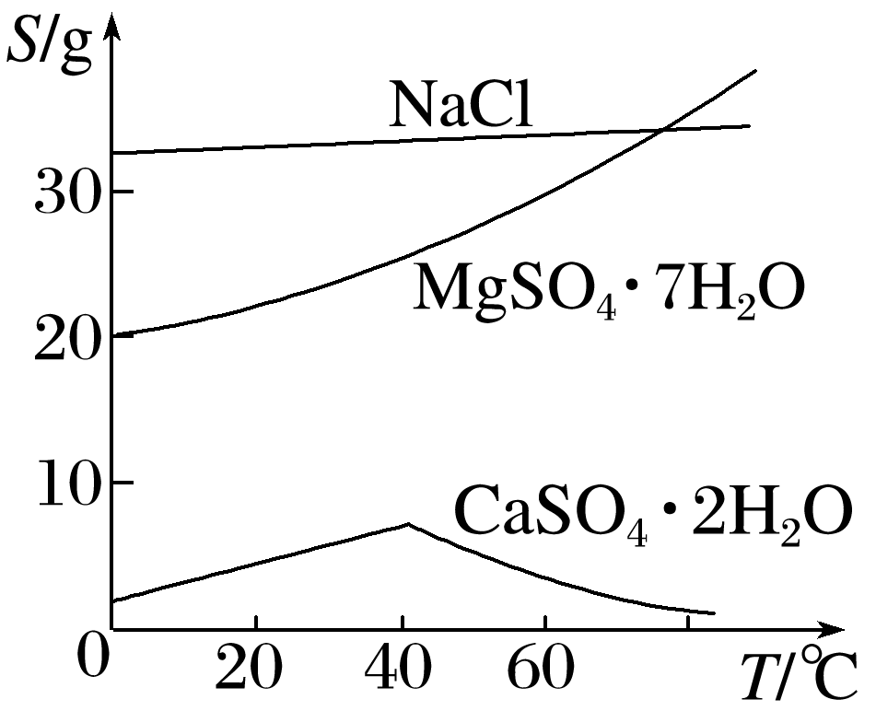
1
2
3
4
5
6
7
8
9
10
11
12
13
14
15
③三种化合物的溶解度(S)随温度变化的曲线如图所示。

Slide 67
1
2
3
4
5
6
7
8
9
10
11
12
13
14
15
(1)在盐泥中加入稀硫酸调pH为1～2以及煮沸的目的是___________________________________。
提高Mg^{2＋}的浸取率(其他合理答案均可)
加入稀硫酸可以使镁的硅酸盐和碳酸盐充分转化成Mg^{2＋}。

Slide 68
1
2
3
4
5
6
7
8
9
10
11
12
13
14
15
(2)若室温下的溶液中Mg^{2＋}的浓度为6.0 mol·L^{－1}，则溶液pH≥___才可能产生Mg(OH)₂沉淀。
8

Slide 69
1
2
3
4
5
6
7
8
9
10
11
12
13
14
15

Slide 70
1
2
3
4
5
6
7
8
9
10
11
12
13
14
15
(3)由滤液Ⅰ到滤液Ⅱ需先加入NaClO调溶液pH约为5，再趁热过滤，则趁热过滤的目的是___________
________________________________________________________________________，滤渣的主要成分是
温度较高时
钙盐与镁盐分离得更彻底(或高温下CaSO₄·2H₂O溶解度小等合理答案均可)
Al(OH)₃、Fe(OH)₃、CaSO₄·2H₂O
_______________________________。

Slide 71
1
2
3
4
5
6
7
8
9
10
11
12
13
14
15
加入NaClO，可以把Fe^{2＋}氧化成Fe^{3＋}，当pH约为5时，Fe^{3＋}、Al^{3＋}转化成沉淀；根据溶解度曲线知，温度较高时，CaSO₄·2H₂O的溶解度更小，所以滤渣的主要成分为Al(OH)₃、Fe(OH)₃和CaSO₄·2H₂O。

Slide 72
1
2
3
4
5
6
7
8
9
10
11
12
13
14
15
(4)从滤液Ⅱ中获得MgSO₄·7H₂O晶体的实验步骤依次为①向滤液Ⅱ中加入____________；②过滤，得沉淀；③___________________________________；④蒸发浓缩，降温结晶；⑤过滤、洗涤得产品。
NaOH溶液
向沉淀中加足量稀硫酸(合理答案均可)
返回

Slide 73
专题3
本课结束
更多精彩内容请登录：www.xinjiaoyu.com

